Slide 1

Лучший
кабинет
психолога
Автор:
Филиппова Нина Александровна,
педагог – психолог МДОУ Детский сад № 62 «Ламбушка»,
г. Петрозаводск, 2017 г.

Slide 2
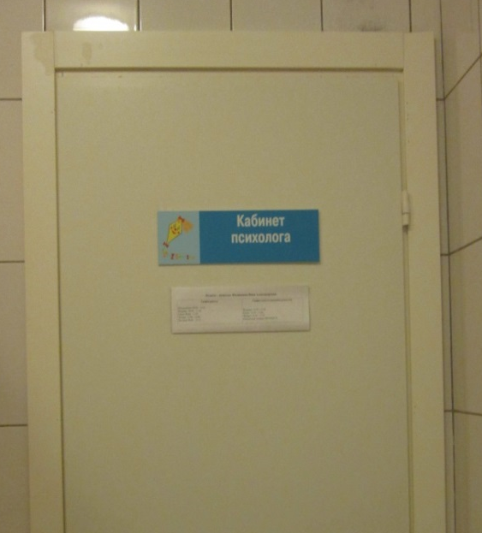

Рабочие зоны кабинета педагога - психолога
Зона ожидания приема.
Зона методической работы и первичного приема.
Зона диагностической и коррекционно-развивающей
работы.
Зона игровой терапии.
Зона песочной терапии.
Зона релаксации и снятия эмоционального напряжения.

Slide 3

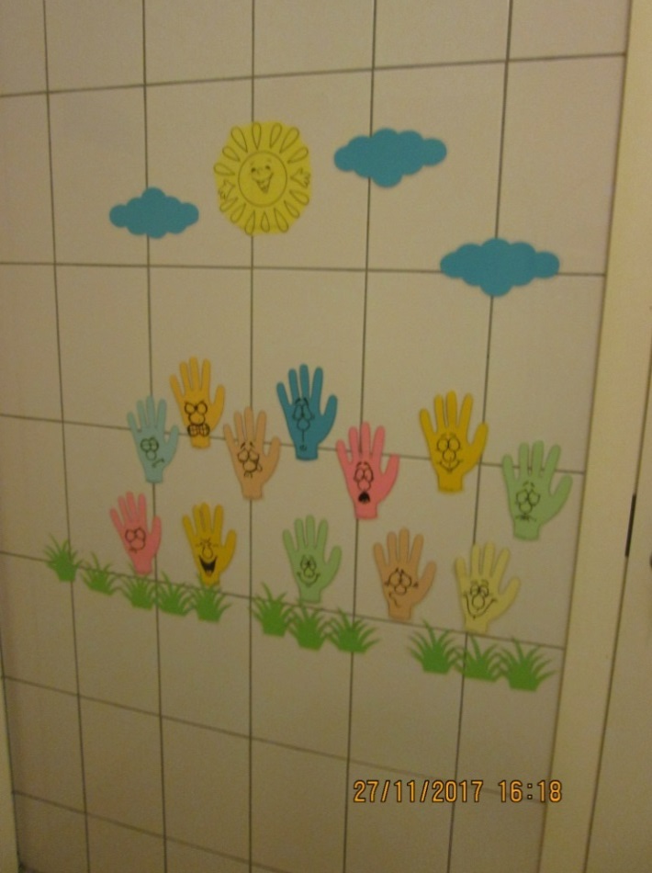
Зона ожидания приема
В этой зоне размещается стена «Эмоций», информационный стенд для родителей, детские журналы и другие материалы, которые позволяют с пользой провести время ожидания.

Slide 4
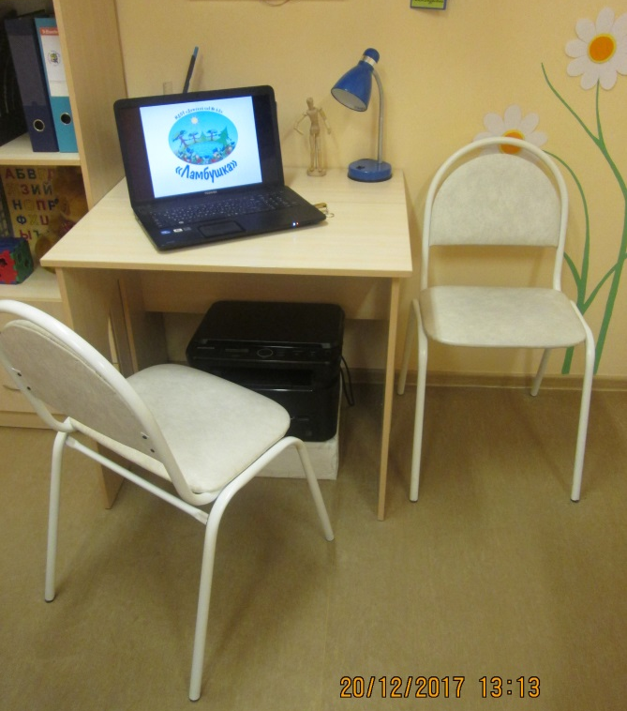
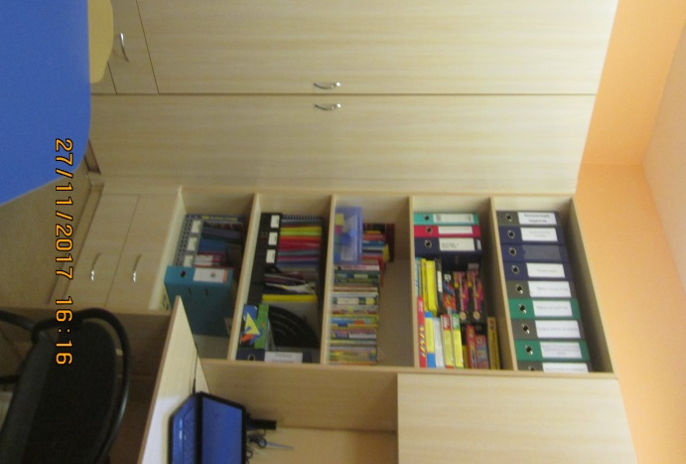
Зона методической работы и первичного приема
В зоне первичного приема располагается рабочий стол, два стула, компьютер, оргтехника. Рядом со столом находится шкаф. В шкафу размещены диагностические, методические материалы, инструментарий для проведения психологического обследования, литература, картотека с данными о клиентах (детях, педагогах, родителях).
Также в этой зоне осуществляется подготовка к работе (занятиям, тренингам, консультациям и др.), обработка данных, хранение материалов обследования, рабочей документации, пособий.
В связи с тем, что кабинет имеет малые размеры консультирование проводится в этой же зоне.

Slide 5
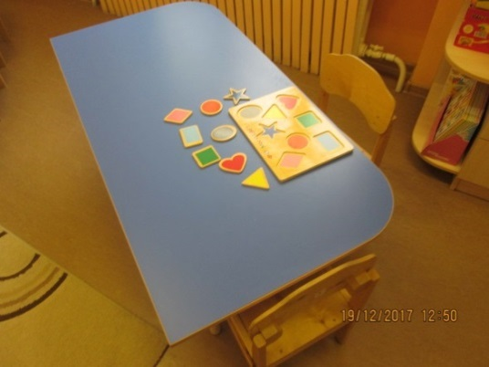
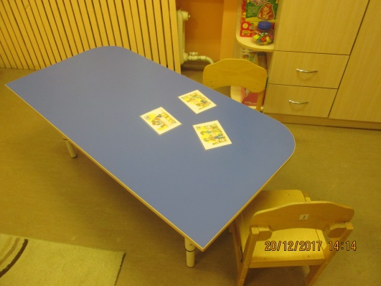
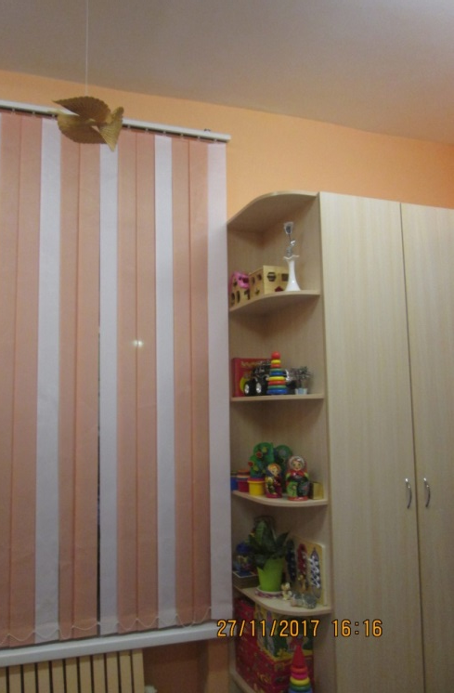
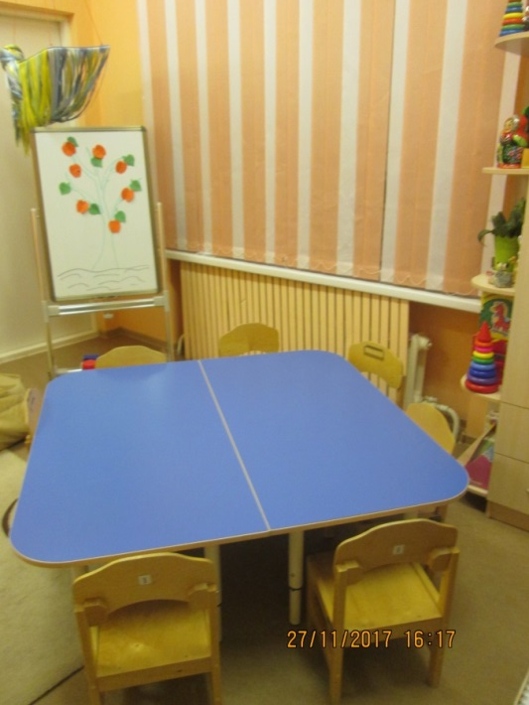
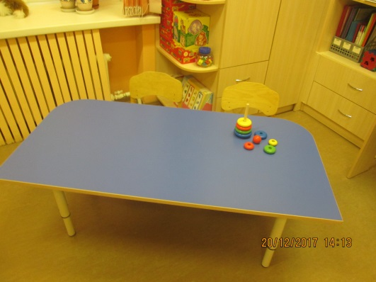
Зона диагностической и коррекционно-развивающей работы
Зона диагностической работы предназначена для того, чтобы проводить обследования дошкольников. Обследования проводятся индивидуально или в малых группах. В данной зоне располагаются детские столы, стулья. В шкафу находится диагностический инструментарий. Поскольку здесь же предусматривается проведение коррекционно-развивающих занятий, то…

Slide 6
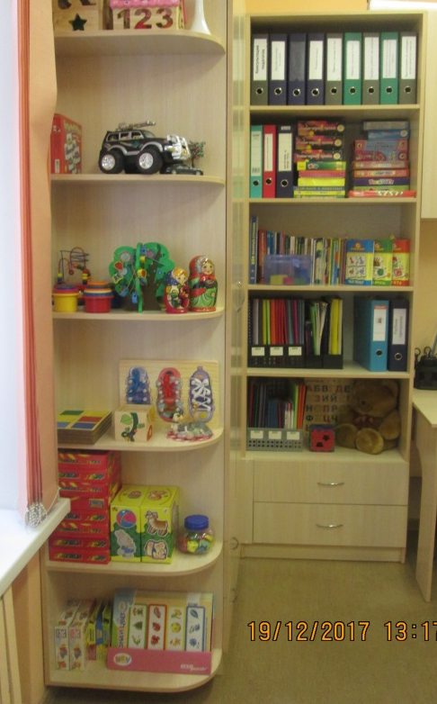
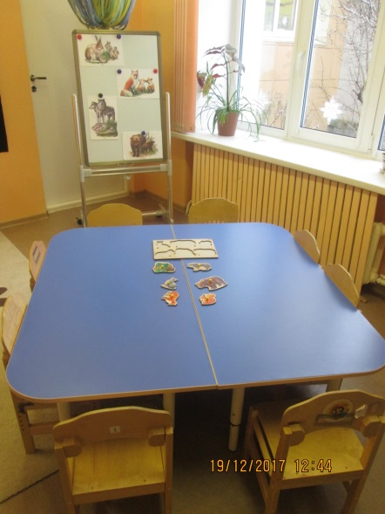
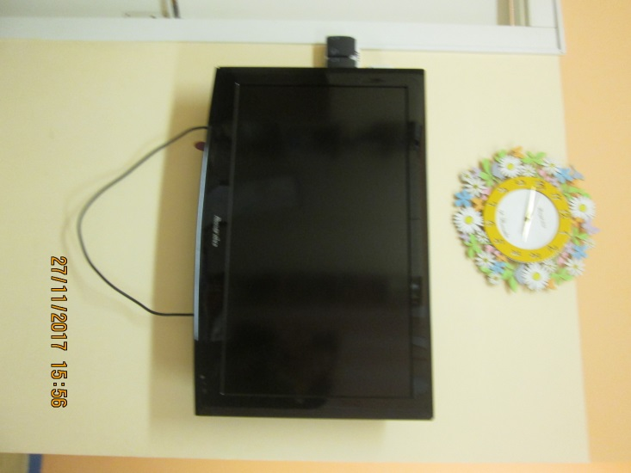
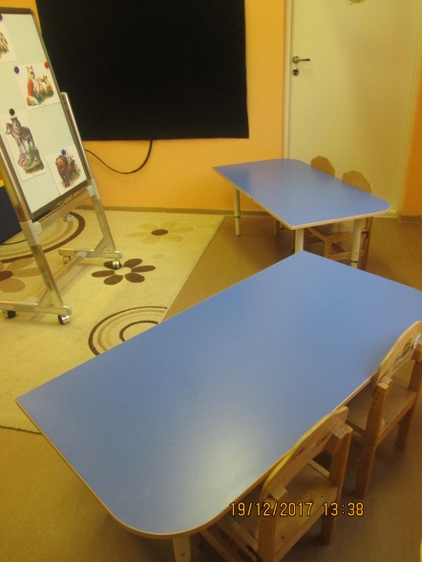
Зона диагностической и коррекционно-развивающей работы
в зоне диагностической и коррекционно-развивающей работы также находятся: магнитная доска; телевизор, для просмотра сюжетов, развивающих фильмов во время коррекционно-развивающих занятий. На полочках шкафа располагается дидактический материал и игровые пособия.

Slide 7
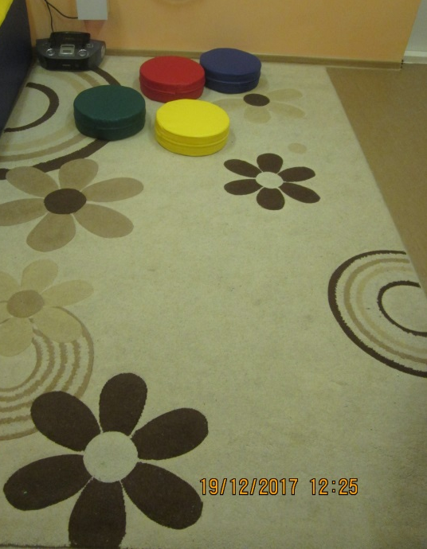
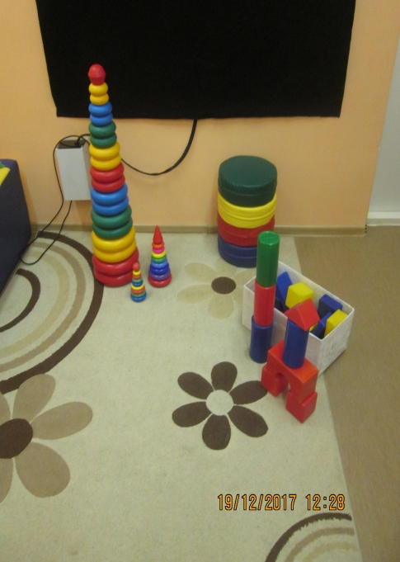
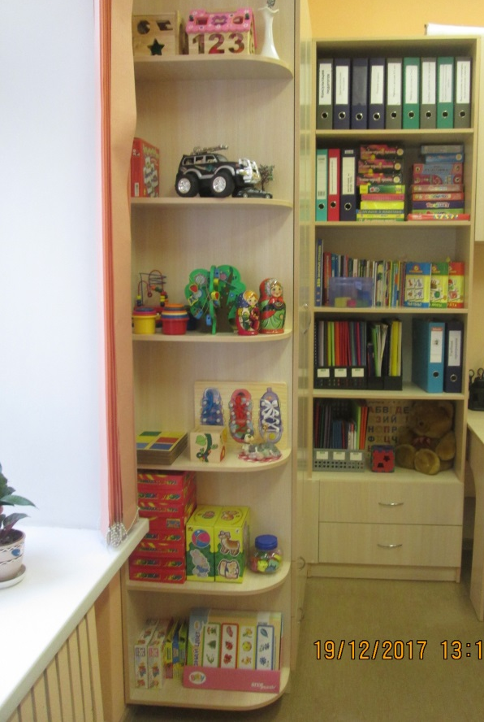
Зона игровой терапии.
Для проведения занятий в игровой форме, которые предполагают свободное размещение детей на полу расположено мягкое ковровое покрытие, а также разнообразный игровой материал: игрушки, игровые наборы.
Игровые пособия расположены на стеллажах и ими в любой момент можно воспользоваться. Если имеющегося в кабинете игрового материала не достаточно для проведения занятия, можно воспользоваться тем, что находиться в методическом кабинете.

Slide 8
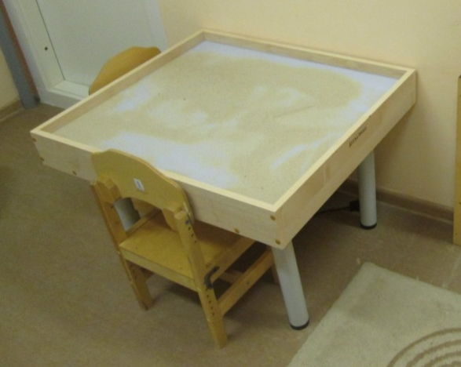
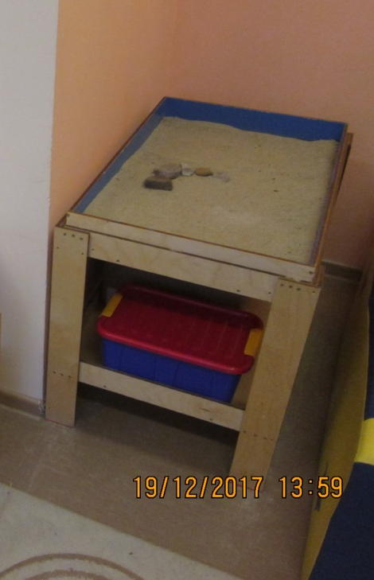
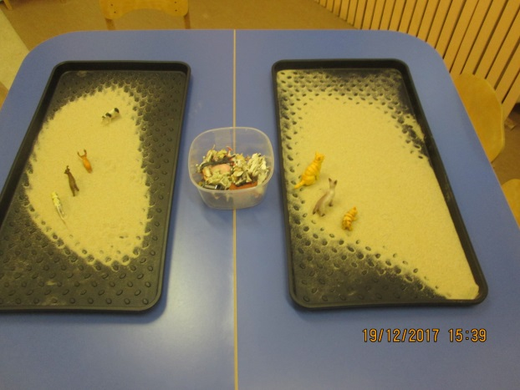
Зона песочной терапии
Песочная терапия сделает ребенка спокойным, общительным, уверенным в себе.
Для песочной терапии имеются:
стол с подсветкой с кварцевым песком,
песочница с сухим речным песком,
пластмассовые поддоны, которые можно наполнить песком, манкой, гречей и др. сыпучими наполнителями,
коллекции фигурок,
натуральные природные материалы: ракушки, веточки, камешки
и др. тематические наборы.

Slide 9
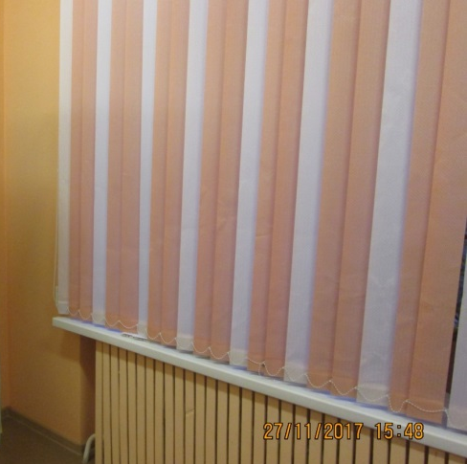

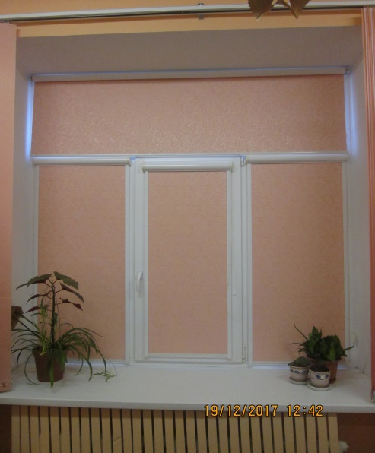
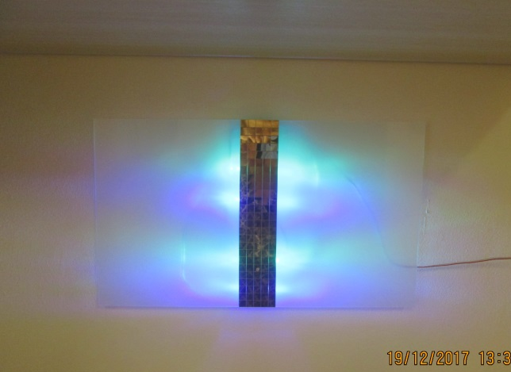
Зона релаксации и снятия эмоционального напряжения
Для трансформации кабинета в сенсорную комнату на окнах предусмотрены жалюзи двух видов. Одни помогают, при необходимости, приглушить свет, а благодаря другим в кабинете наступает полная темнота.
А создать успокаивающую обстановку и придать комнате атмосферу комфорта и наслаждения помогают:
мягкое ковровое покрытие на полу;
светильник с подсветкой;
магнитофон с записями спокойной музыки, а также

Slide 10
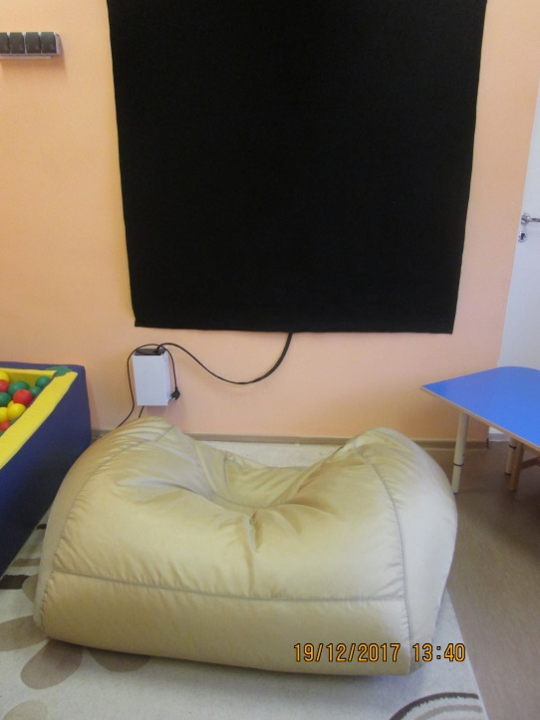
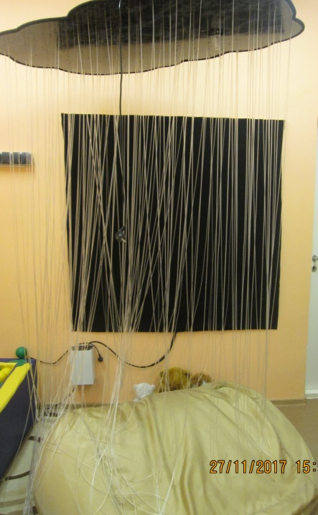
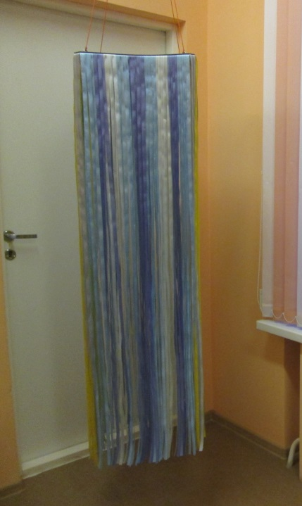
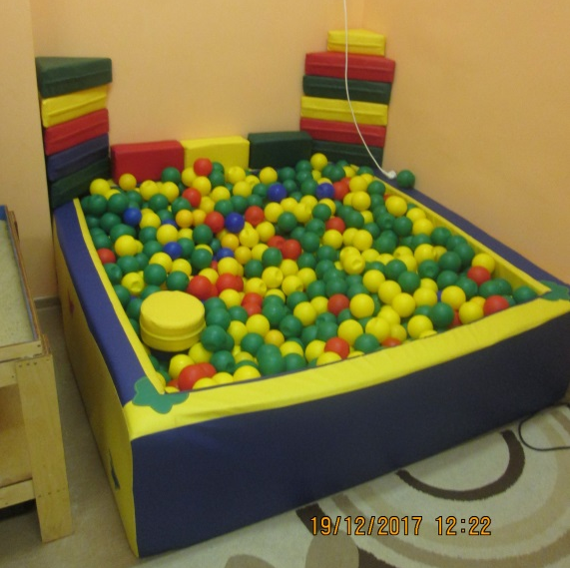
Зона релаксации и снятия эмоционального напряжения
в зоне релаксации и снятия эмоционального напряжения располагается бескаркасное кресло – мешок с полистирольными гранулами, подвесной фибероптический модуль «Разноцветная грозовая туча», панно «Звездное небо», сухой душ и сухой бассейн.

Slide 11
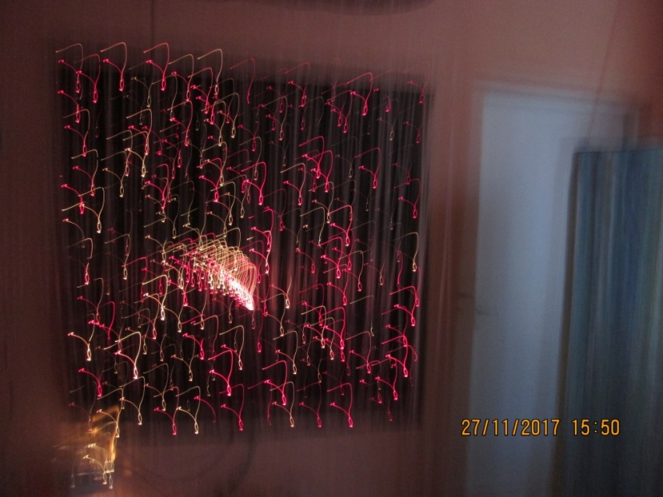

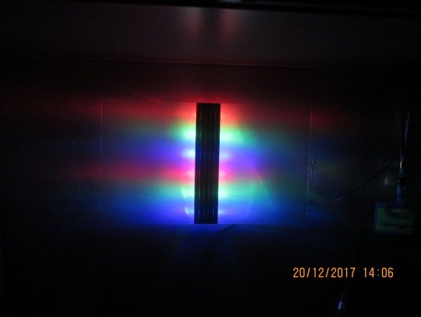
Зона релаксации и снятия эмоционального напряжения
Бескаркасное кресло - мешок – удобное сидение, наполненное полистирольными гранулами. Сидя или лежа в кресле можно расслабиться и наблюдать за происходящим вокруг. Наполнитель кресла оказывает мягкое приятное воздействие, способствуя лучшему расслаблению за счёт лёгкого точечного массажа. Лежа в кресле, ощущая его ласковое тепло, можно наблюдать за свечением звезд «Звездного неба», переливами цвета настенного светильника или «Разноцветной грозовой тучи» под приятную спокойную музыку.
Источники света разной интенсивности, успокаивающая музыка воздействуют на органы чувств, вызывая разнообразные переживания и положительные эмоции. В этом пространстве каждый ощущает себя в абсолютной безопасности, поскольку полностью исключаются как стрессовые ситуации, так и любые привычные воздействия окружающего мира.

Slide 12
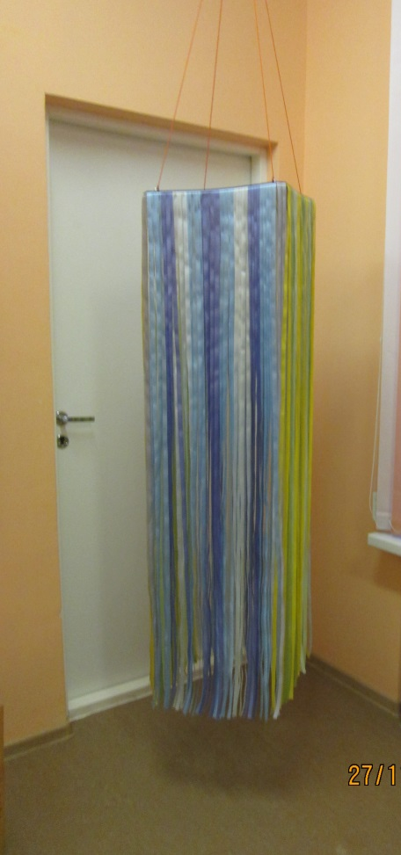
Зона релаксации и снятия эмоционального напряжения
«Сухой душ» – это атласные ленты, как струйки воды, спускающиеся вниз. Их приятно трогать, перебирать в руках, сквозь них можно проходить, касаясь лицом. В основании «душа» расположено безопасное пластиковое зеркало. Зайдя внутрь можно посмотреть вверх и в зеркале увидеть себя. Разноцветные «струи» стимулируют тактильные ощущения, помогают восприятию пространства и своего тела в этом пространстве. За «струями» лент можно спрятаться от внешнего мира, что особенно подходит для аутичных детей.

Slide 13
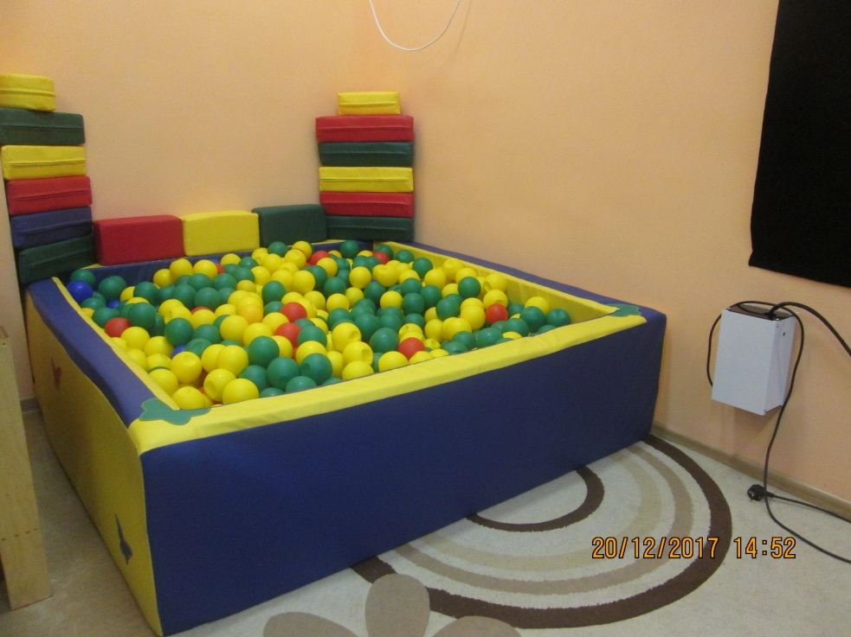
Зона релаксации и снятия эмоционального напряжения
В зоне релаксации и снятия эмоционального напряжения имеется «сухой бассейн». Он используется как для эмоционального расслабления, так и для активных игр. Лежа в бассейне ребенок может принять позу, которая соответствует состоянию его мышечного тонуса, и расслабиться. При этом постоянный контакт с шариками дает возможность лучше почувствовать свое тело и создает мягкий массажный эффект, обеспечивая глубокую мышечную релаксацию.
Если же это организованная игровая деятельность в «бассейне», то она позволяет ребенку выплеснуть накопившуюся отрицательную энергию активно взаимодействуя с шариками.

Slide 14
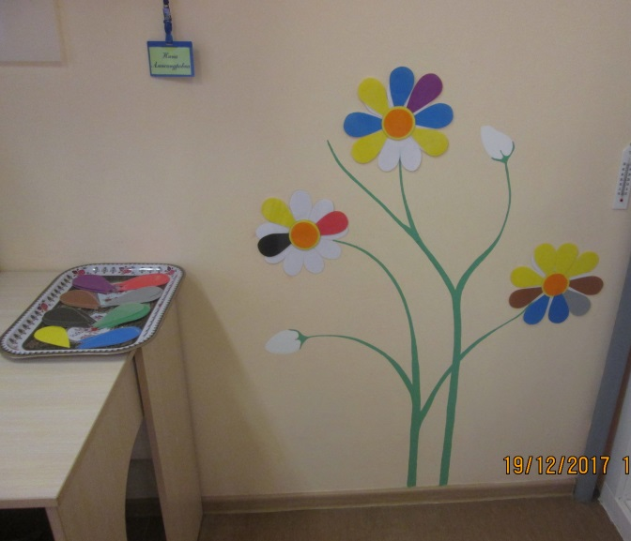
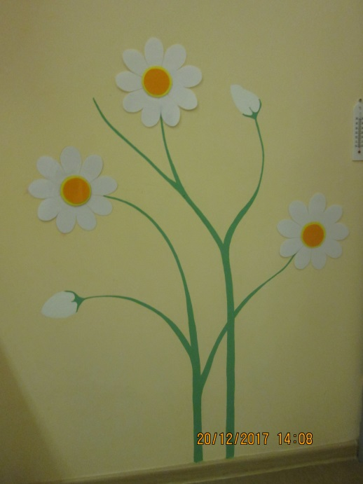
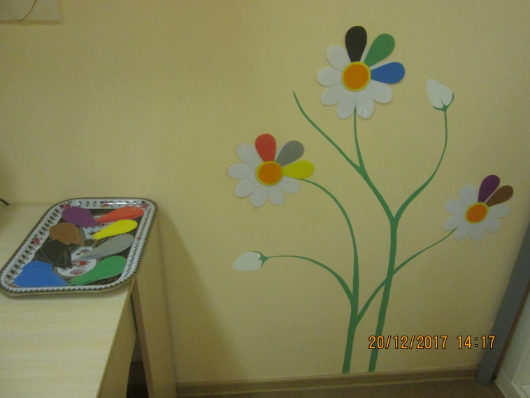
Завершающим штрихом «экскурсии» по кабинету педагога – психолога Нины Александровны Филипповой является выбор лепестка «Цветка настроения». Выбор понравившегося лепестка делают все, кто посещает кабинет: дети, родители, педагоги. Этот выбор делают дважды: вначале и в конце общения, определяя свое эмоциональное состояние. А с каким настроением и с какими эмоциями, чувствами завершили «посещение» кабинета Вы? Желаю всем отличного настроения и успехов в работе!

Slide 15


Спасибо
за внимание!

